Slide 1
“
我们没用额外数据集
”
小组分工：
孙平炜：分割任务
孙翰文：分类任务
刘寒：界面，跑实验，测试代码

Slide 2
“
心脏核磁影像分割及分类
”
人工智能1901 孙平炜 孙翰文 刘寒

Slide 3
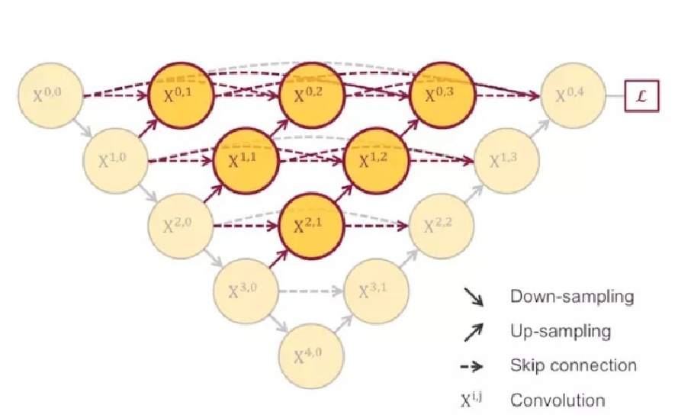
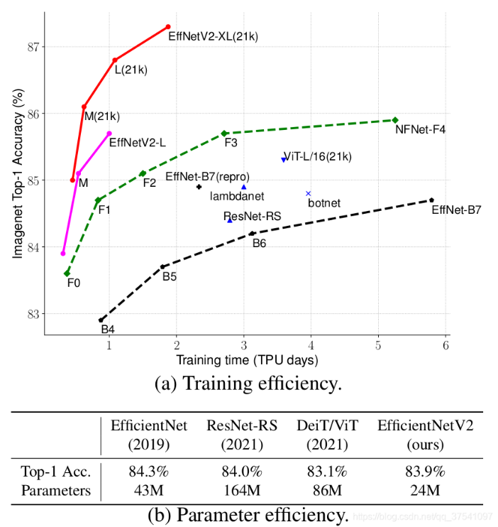
模型简述
U-net++
多尺度特征图引起的思考
医学影像的分割任务尤其注重宏观和微观层面特征的结合：既要注重整体的结构完整，也要在边界区域精准划分界线。而且由于医学图像本身难以采集且质量不如自然图片好的特点，所使用的模型也不宜参数量过大UNet++的优势是可以抓取不同层次的特征,将它们通过特征叠加的方式整合，加入更浅的U-Net结构，使得融合时的特征图尺度差异更小。
Efficient Net V2
Google在模型尺度上的深入探索
本模型的论文至今已经发布一年有余，它的前身Efficient Net在2019年发布时就是本着寻找更好的网络架构的目的，通过同时增加网络的宽度、网络的深度以及输入网络的分辨率来提升网络的性能。在当时实验团队也是耗费了巨大的算力才搜索出一系列不同规模的网络（B0-B7）。它们的FLOPs更少，准确率更高。而在第二代中，团队又增加了一系列的改进措施来让模型在实际的训练速度上取得进步。

Slide 4
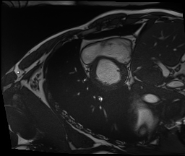
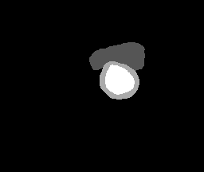
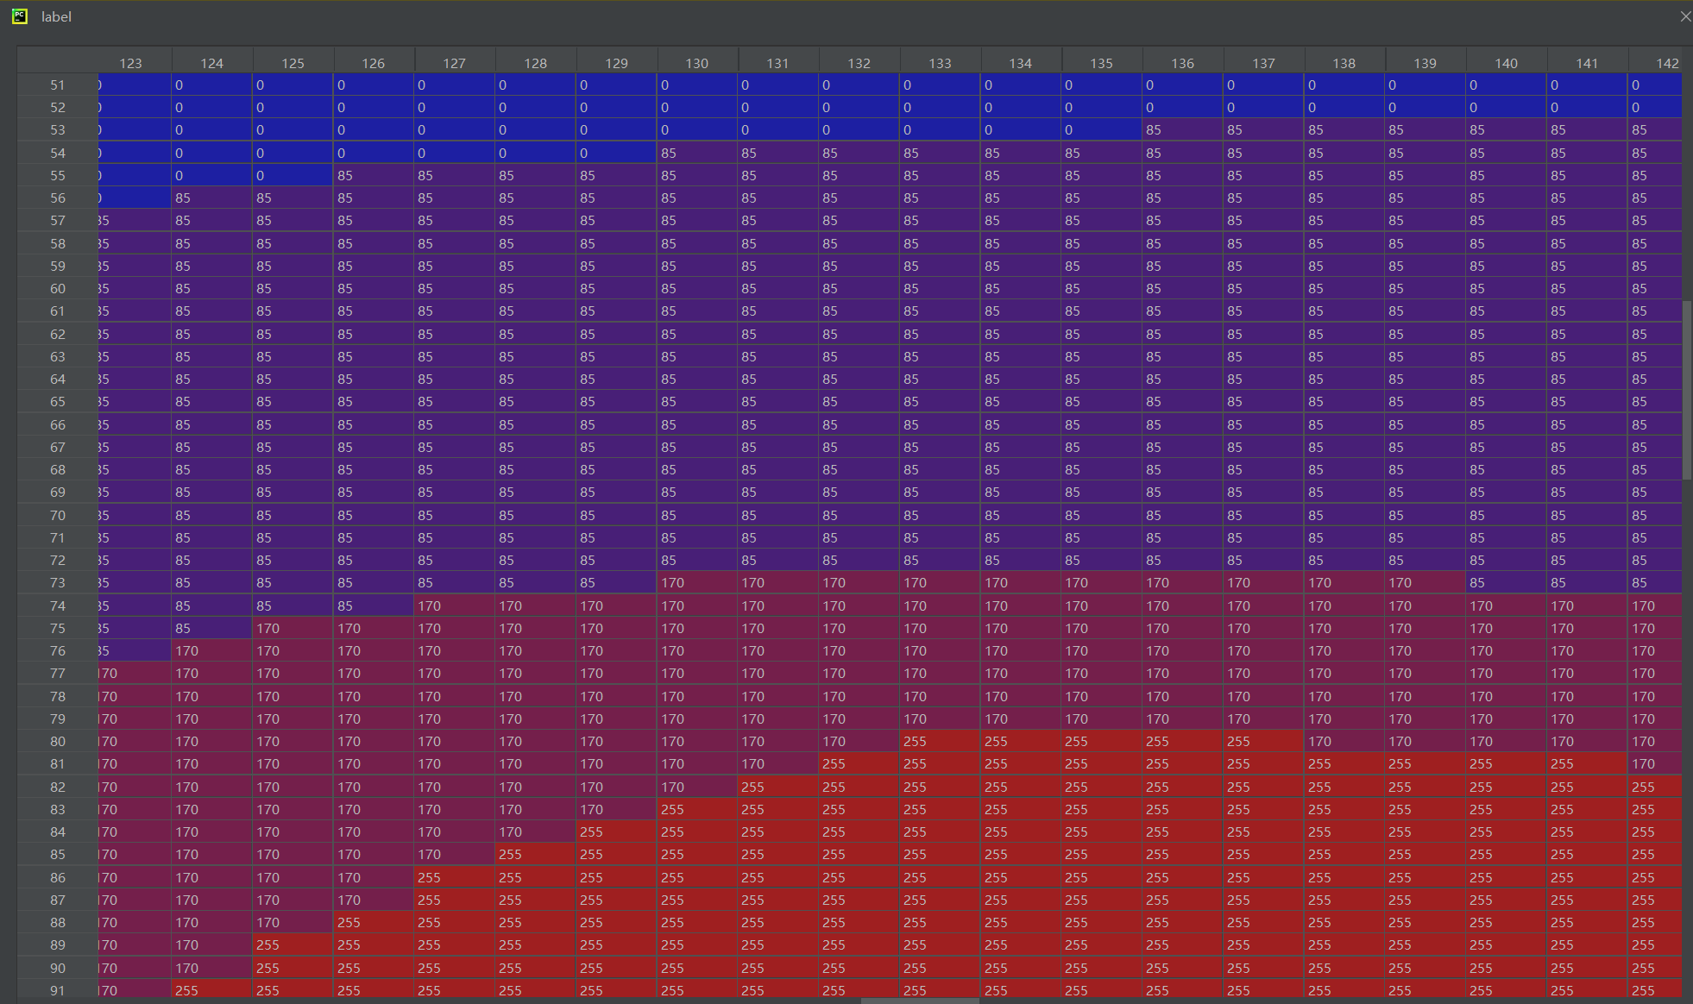
数据准备和模型训练
分割任务 数据集的图像和标签均为灰度图，任务有三个分割主体，对应的灰度分别为85、170、255。
分类任务 数据中共有HCM、DCM、NOR三类数据，分别对应肥厚型心肌病、扩张型心肌病和正常人。
病症的诊断和心室心肌的形状大小（分割结果）有很大关系。

Slide 5
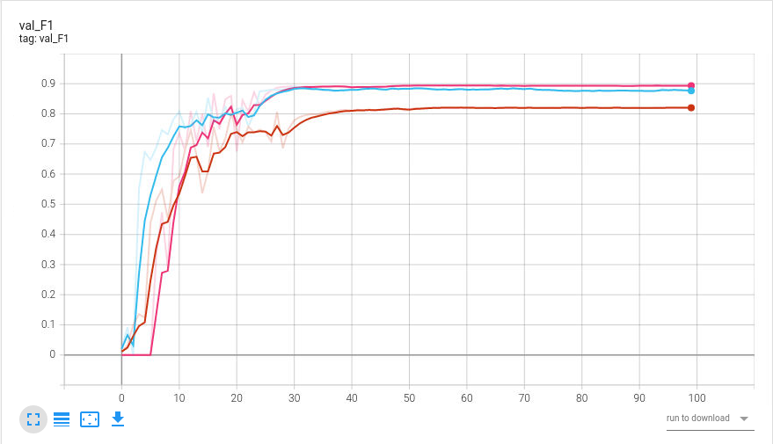
分割任务
模型和基础超参的选择
参数名 | 参数值
Learning rate | 5E-4
Batch size | 16
Warmup | 5个epochs
调度策略 | lr_step = [1, 0.1, 0.05, 0.002, 0.0005] / 20轮
训练集验证集比例 | 8：2
训练策略
更换encoder的方式：我们选取的项目中包含了很多降采样的backbone，同时配合Unet++作为decoder构建分类网络。
模型 | 参数量 | 性能
Resnet18 + Unet++(紫色) | 11M | F1>89%
xception + Unet++(蓝色) | 22M | F1>87%
Efficientnet b3 + Unet++(棕色) | 10M | F1>81%

Slide 6
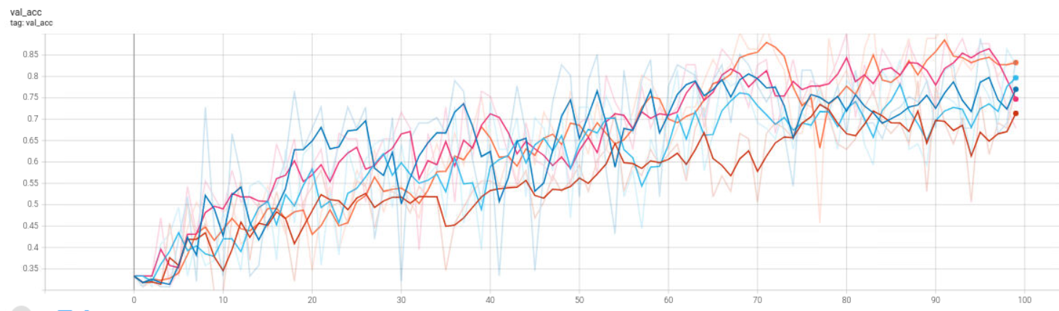
分类任务
模型和基础超参的选择
参数名 | 参数值
Learning rate | 5E-4
Batch size | 16
Warmup | 5个epochs
指数衰减倍率 | 0.97/epoch
训练集验证集比例 | 8：2
混合比例（Image:Label) | 性能
10:0（棕色） | F1>68%
5:5（蓝色） | F1>80%
3:7 （紫色） | F1>86%
2:8（橙色） | F1>88%
0:10（深蓝） | F1>76%
训练策略
考虑到这两种疾病的诊断和心室心肌的结果有很大关系，但又不完全依赖于分割出来的心室和心肌的形状，我们选择将分割结果和原图像进行融合再送入分类网络进行判断。

Slide 7
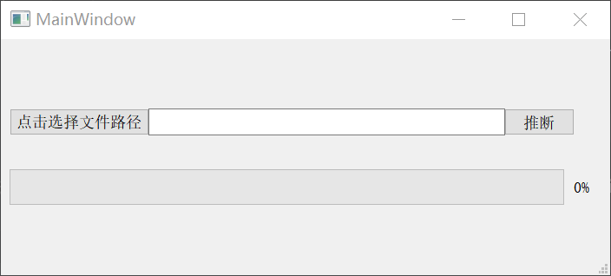
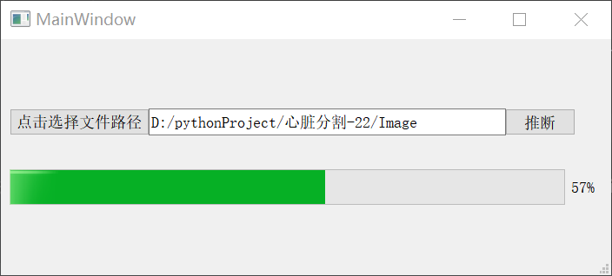
可视化界面

Slide 8
“
感谢聆听
”
人工智能1901 孙平炜 孙翰文 刘寒

